Slide 1
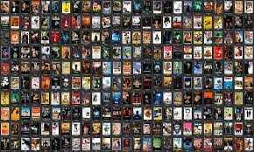
IMDB Projektterv 2021
Bemutatja: Kohanec Botond

Slide 2
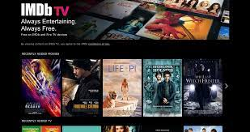

Cél: IMDB
információ szerzés filmekről, szinészekről
vélemény nyilvánítást tesz lehetővé (bejelentkezett felhasználók)
watchlist létrehozását is támogatja
adminisztratív rész (oldalon megtalálható adatok és felhasználók kezelése)

Slide 3
Funkcionális követelmények
Felhasználói munkamenet megvalósítása több jogosultsági szinttel (admin, felhasználó)
Felhasználók kezelése
Filmek kezelése
Színészek kezelése
Értékelések kezelése
Kapcsolatfelvételi űrlap biztosítása új cégek számára Watchlist kezelés
Biztonsági mentés automatikus létrehozása

Slide 4
Nem funkcionális követelmények
A kliens oldal platform- és böngészőfüggetlen legyen
Reszponzív megjelenés
Szenzitív adatokat biztonságosan tároljuk
A legfrissebb technológiákat használja a rendszer

Slide 5
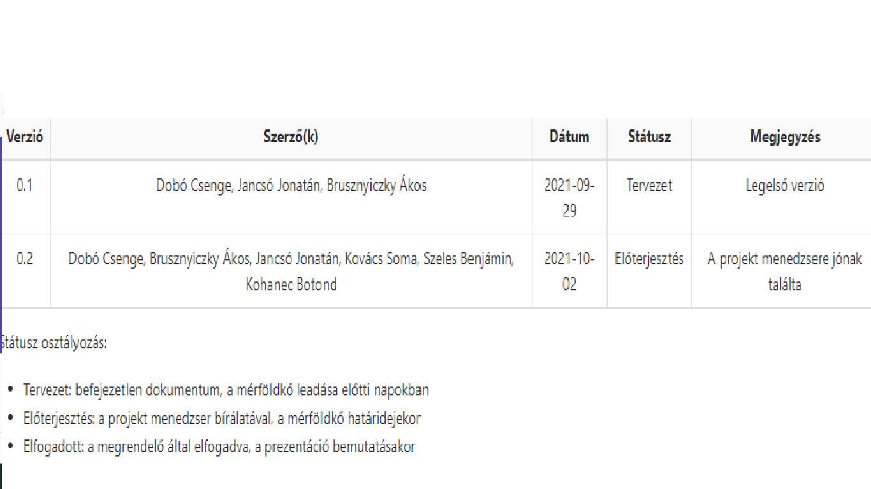
Verziók

Slide 6
Költség- és erőforrás-szükségletek
Az erőforrásigényünk összesen kb. 23 személynap/fő
A rendelkezésünkre áll összesen 6 * 70 = 420 pont.

Slide 7
Csapat
Megrendelő: Dr. Pflanzer Tamás
Menedzser: Dobó Csenge
Felhasználói felületek:
Brusznyiczky Ákos & Szeles Benjámin
A rendszer működési logikája:
Dobó Csenge & Kovács Soma
Adatbázisok és adatkapcsolatok:
Jancsó Jonatán & Kohanec Botond
Dokumentáció: Mindenki

Slide 8
Munka feltételei: Munkakörnyezet
6 db PC Windows 10-es operációs rendszerrel
Heroku platformszolgáltatás
Heroku által biztosított PostgreSQL adatbázisszerver
Spring Boot (backend)
IntelliJ IDEA
Git verziókövető (GitLab)
Kockázat kezelése (betegség, megbeszélés hiánya)

Slide 9
Munka feltételei: Rizikómenedzsment
Betegség/Tag kiesése:
Megoldás: a feladatok átcsoportosítása
Kommunikációs fennakadás a csapattagokkal
Megoldás: még gyakoribb megbeszélések és ellenőrzések, legalább 2 nappal a megbeszélés előtt történő időpont egyeztetés

Slide 10
Jelentések
Munkamenedzsment: Dobó Csenge
Csoportgyűlések: Heti 1x
Minőségbiztosítás:
Specifikáció és tervek átnézése
Teszttervek végrehajtása
Unit tesztek írása
Kód átnézése
Átadás, eredmények elfogadása: Dr. Pflanzer Tamás
Státuszjelentés: Projektmenedzser

Slide 11
A munka tartalma
agilis fejlesztési modell
Discord
Programunkat Java-ban és MySQL-ben írjuk
GUI-t HTML és CSS segítségével valósítjuk meg

Slide 12
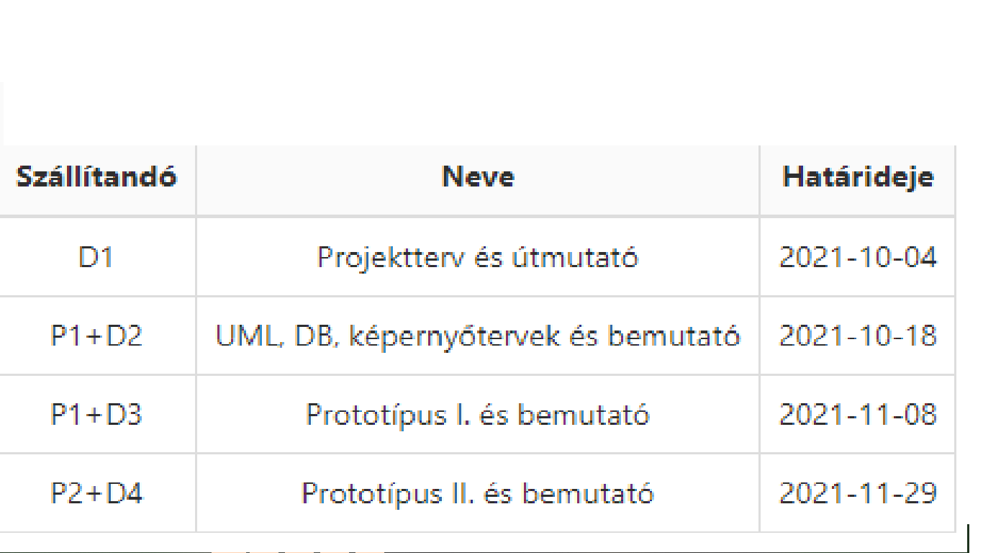
Határidők
2021-09-20-től 2021-11-29-ig tart

Slide 13
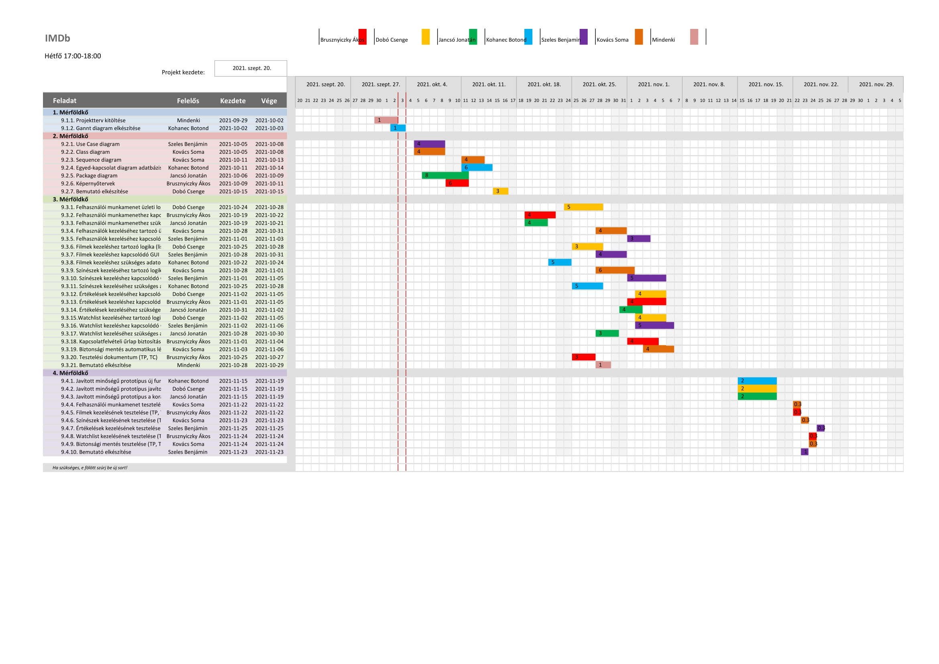
Részletes idő és feladatbeosztás(Gantt diagram)

Slide 14
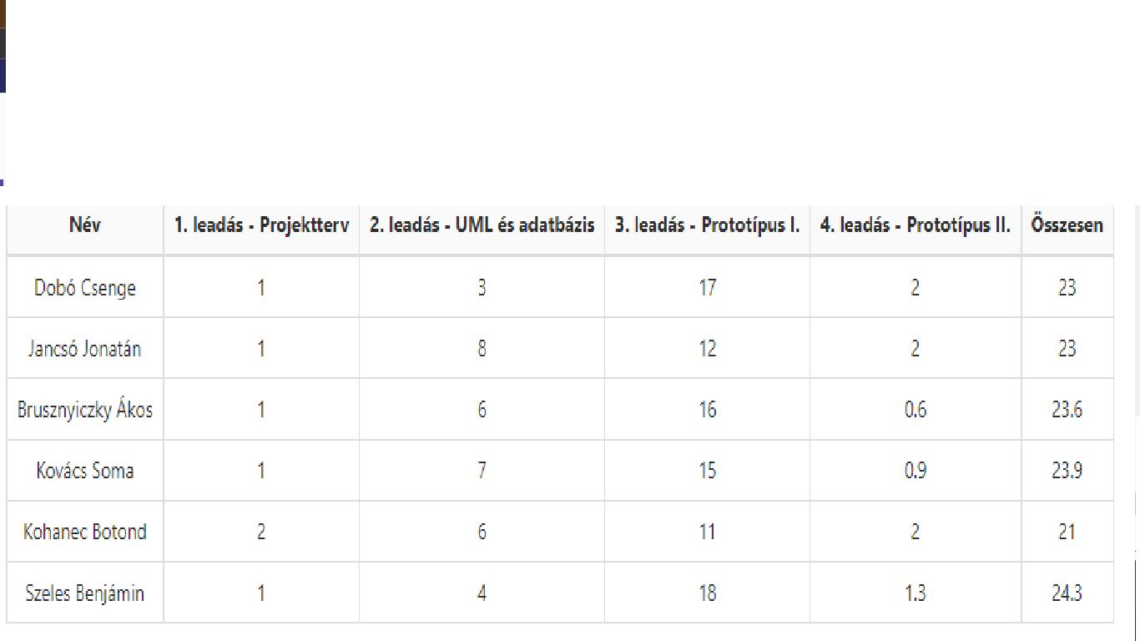
Részletes erőforrásigény (személynap)

Slide 15
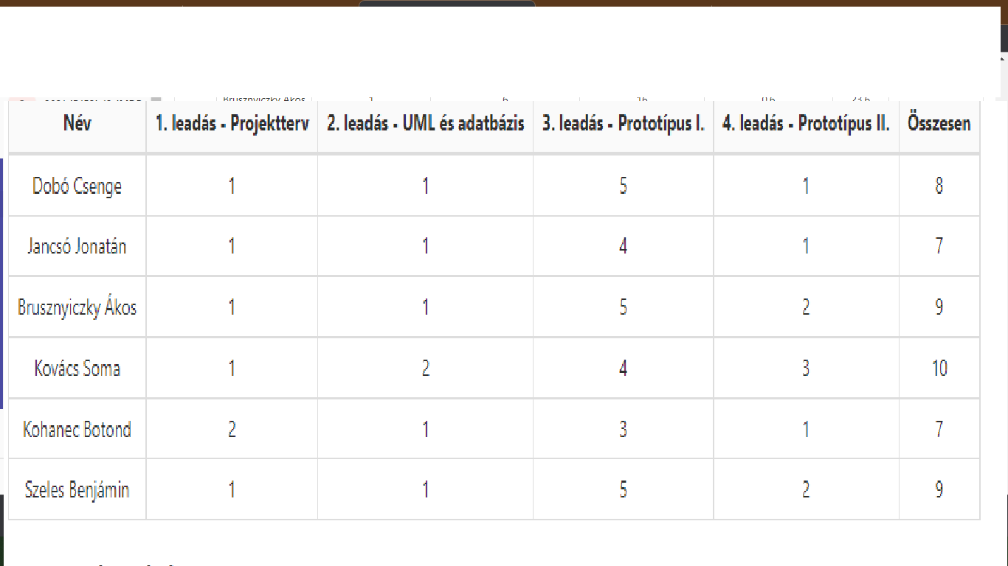
Részletes feladatszámok

Slide 16
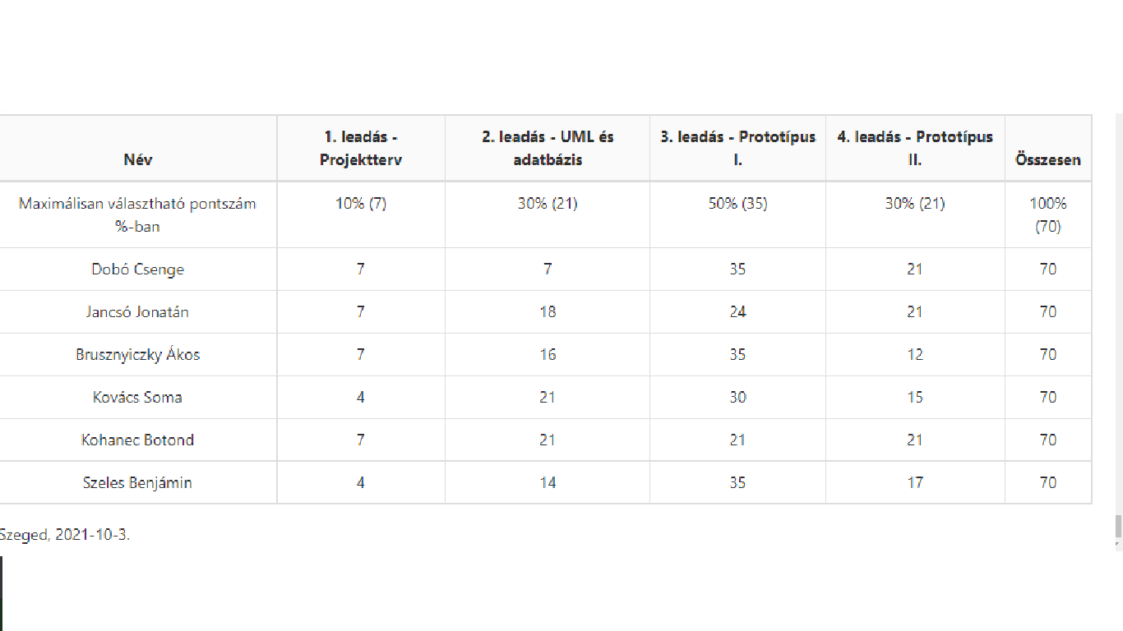
Részletes költségvetés

Slide 17
Köszönöm a figyelmet! ☺

